Slide 1
Mountain
Searching
2013182020 박인혁
2013182021 박장호

Slide 2
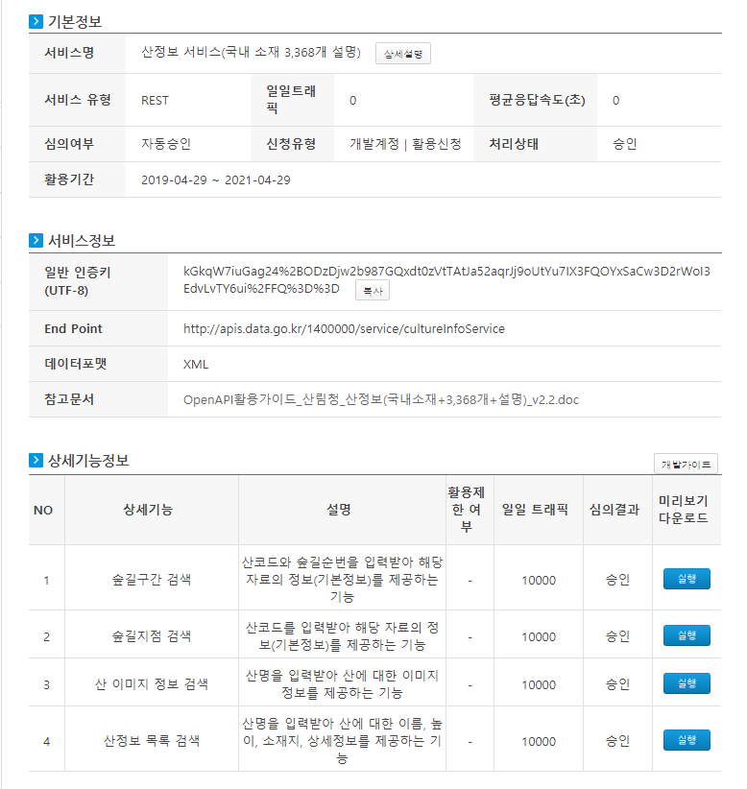
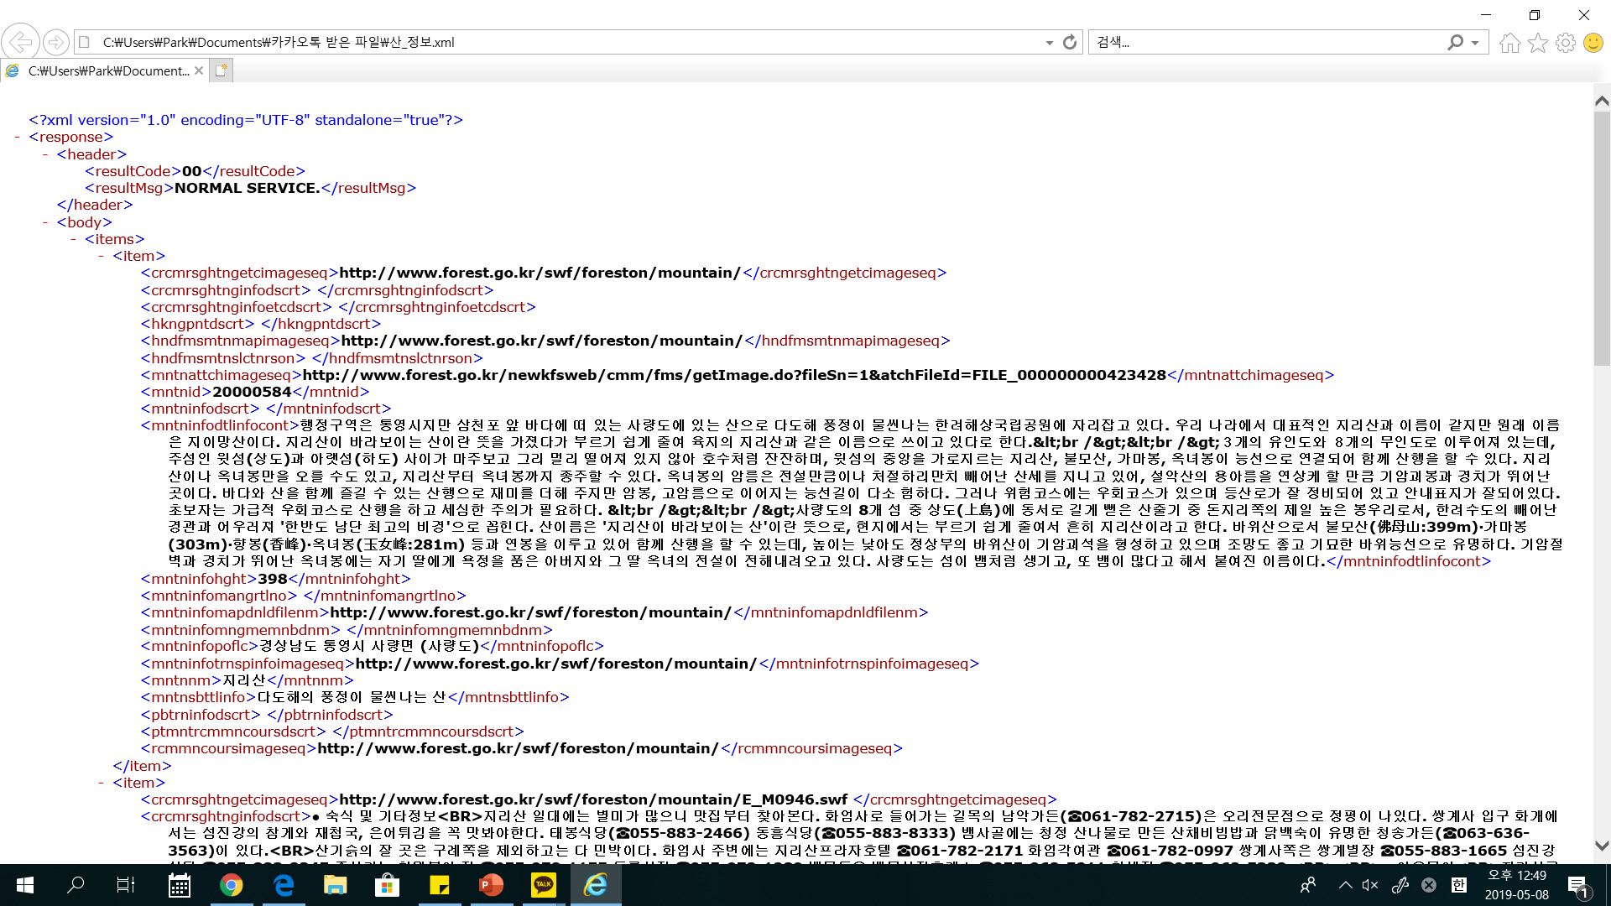
Using OpenAPI Service

Slide 3
Progress
진행 상황
- 산 이름만 입력해도 산의 상세 정보 확인 가능 -> ●
- tkinter GUI 구현 -> ●
- 이메일 연동 -> ▲
- 텔레그램 봇 -> X
- 추천 산행길 기능 -> X
- 지도 연동 -> X

Slide 4
Development Schedule
1주차
5.6~5.12
2주차
5.13~5.19
3주차
5.20~5.26
- XML 모듈 조사
- 국가 공공데이터
포탈 활용사례조사
- 관련 응용 앱 조사
- GitHub 저장소 생성
- 데이터 연동 공부
- Tkinter GUI 구현
이메일 연동
( 보완 필요 )
4주차
5.27~6.2
5주차
6.3~6.9
5주차
6.3~6.9
중간 발표
- 미비점 보완
- 텔레그램 구현
- 지도 연동
- 추천 산길 기능
C/C++ 연동
배포파일 작성
- 최종 발표

